Slide 1

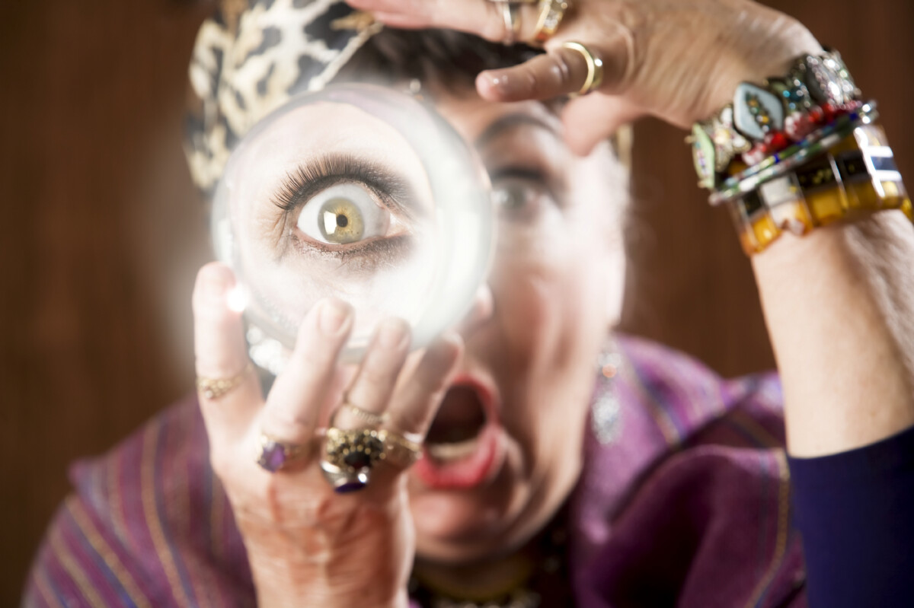


«Врачебный консилиум»
или
«Диагноз по смайлику»

Slide 2

Зубная боль

Slide 3

Депрессия

Slide 4

Синдром хронической
усталости

Slide 5

Головная боль

Slide 6

Отравление

Slide 7

Парез лицевого нерва

Slide 8
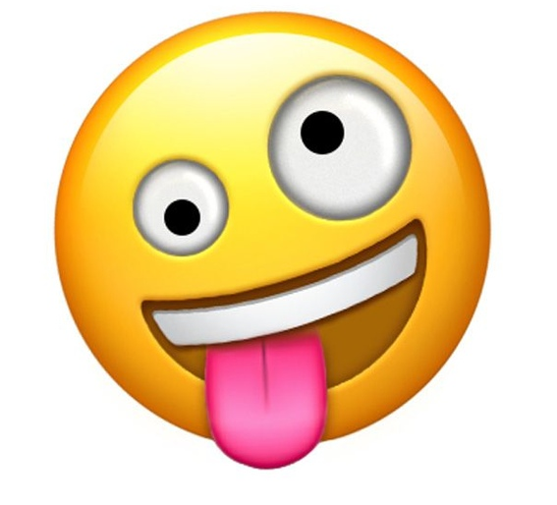
Лёгкая контузия

Slide 9

Повышенная кислотность

Slide 10

Запор

Slide 11

Ожирение

Slide 12

Раздвоение личности

Slide 13

Мания величия

Slide 14


Атеросклероз

Slide 15


Цирроз печени…
АлкоголизМ

Slide 16

Проникающее
ранение
сердца

Slide 17

Инфаркт миокарда

Slide 18




Психические растройства

Slide 19



Диарея

Slide 20

Головокружение

Slide 21
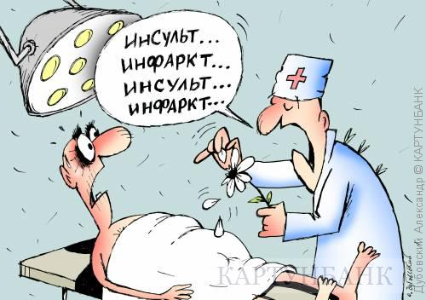
МОЛОДЦЫ!

